Slide 1
7.1케라스의 함수형 api

Slide 2
목차
Sequential 모델과 함수형 API
7.1.1 함수형 API 소개
7.1.2 다중 입력 모델
7.1.3 다중 출력 모델
7.1.4 층으로 구성된 비순향 유향 그래프
7.1.5 층 가중치 공유
7.1.6 층과 모델
7.1.7 정리

Slide 3
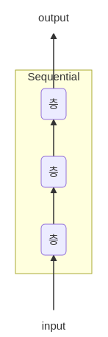
Sequential 모델:
네트워크의 입력과 출력이 하나라고 가정함
이 모델은 층을 차례대로 쌓아 구성됨
교재에서도 이전 절 까지 Sequential 모델만 사용할 정도로 많은 경우에 Sequential 모델이 적절함
하지만 Sequential 모델이 적절하지 않은 경우도 존재
Ex)1.개별 입력이 여러 개 필요한 경우
Ex)2.층을 차례대로 쌓지 않고 층 사이를 연결하여 그래프처럼 만드는 네트워크

Slide 4
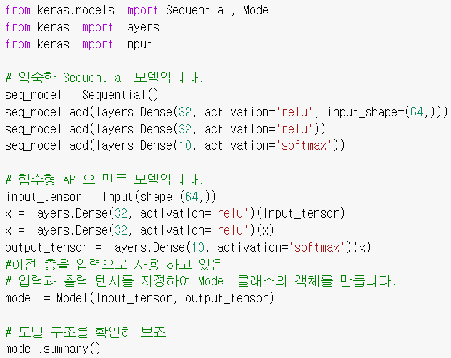
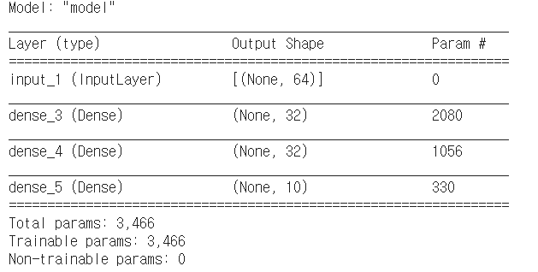
7.1.1 함수형 API 소개
직접 텐서들의 입출력을 다룬다. 즉 함수처럼 층을 사용하여 텐서를 입력받고 출력함
입력 텐서와 출력 텐서만 가지고 모 델 객체를 만듬,
단, 관련되지 않은 입력과 출력으로 모델을 만들면 에러 발생

Slide 5
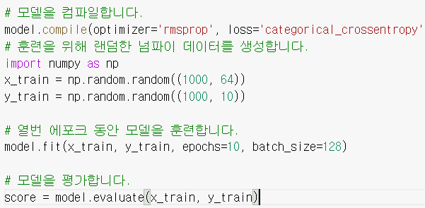
7.1.1 함수형 API 소개
np.random.random((x,y))= x행의 y열을 가진 행렬을 만듬

Slide 6
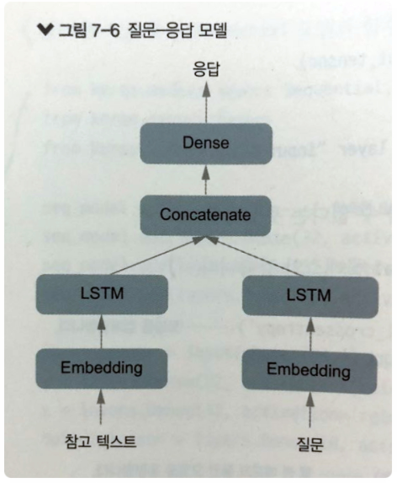
7.1.2 다중 입력 모델
함수형 api는 다중 입력 모델을 만들 수 있음
이런 모델은 서로 다른 입력 가지를 합치기 위해 여러 텐서를 연결할 수 있는 층을 사용

Slide 7
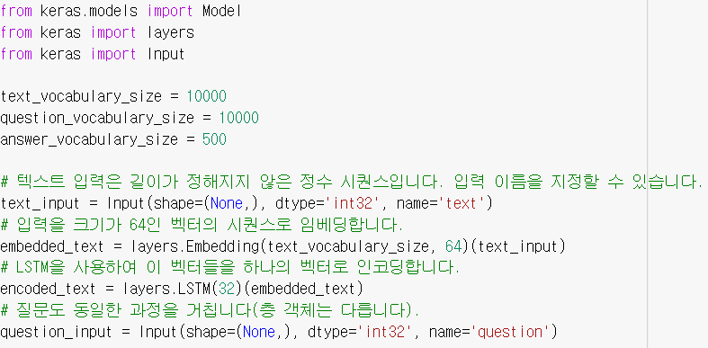
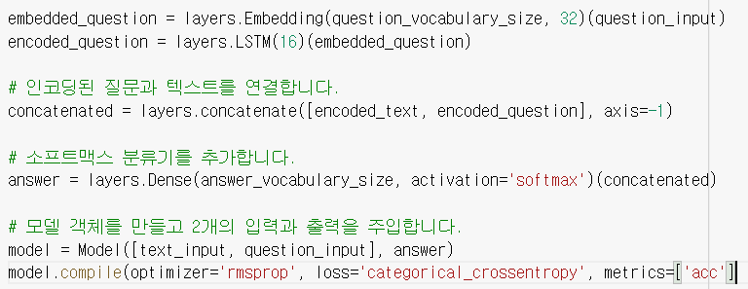
*concatenate([output_tensor_1,output_tensor_2]) - 2 모델을 이어서 붙이기
이 외에도 keras.layers.add 등의 방법 있음

Slide 8
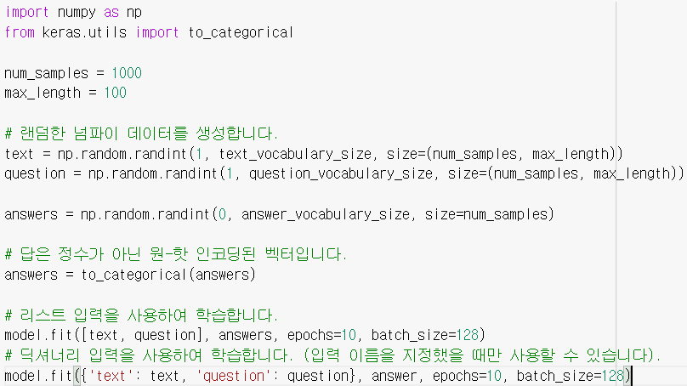
np.random.randint(x,y,size=(I,j)
i~y까지의 정수를 I 행 j 열 만큼 만들겠다.
넘파이 배열의 리스트를 주입하는 방법
넘파이 배열로 이루어진 딕셔너리 모델의 입력으로 주입하는 방법

Slide 9
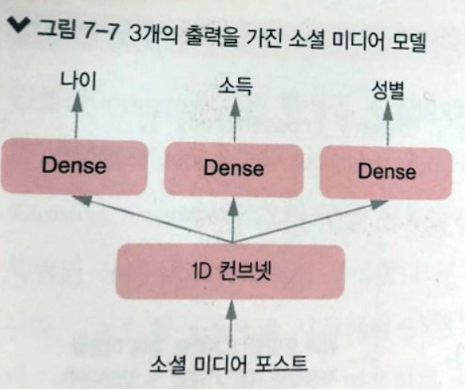
7.1.3 다중 출력 모델
데이터에 있는 여러 속성을 동시에 예측하는 네트워크
예를 들어 소셜 미디어에서 익명 사용자의 포스트를 입력으로 받아 그 사람의 나이, 성별, 소득 수준 등을 예측함

Slide 10
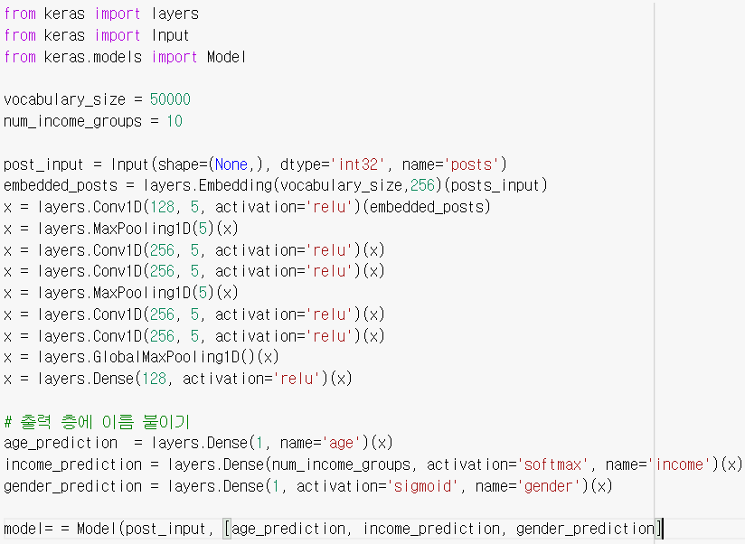
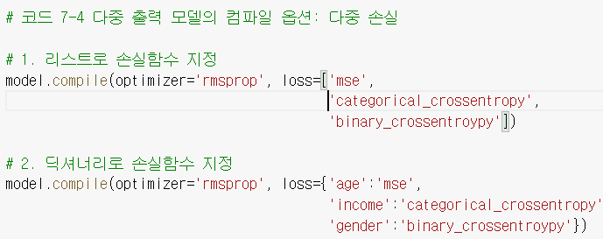
다중 출력 모델을 훈련 하려면 네트워크 출력마다 다른 손실 함수를 지정 해야함
손실 값을 합치는 가장 간단한 방법은 모두 더하는 것

Slide 11
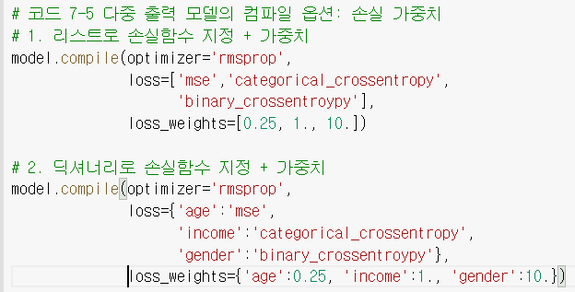
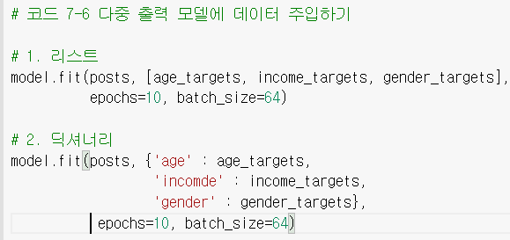
손실 값이 많이 불균형하면 모델이 개별 손실이 가장 큰 작업에 치어쳐 표현을 최적화 할 것임.
그 결과 다른 작업들은 손해 입음
이를 해결하기 위해 손실 값이 최종손실에 기여하는 수준을 지정 가능
특히 손실 값의 스켈일이 다를 떄 유용함
예를 들어서 MSE=4(3~5) 의 오차 손실 갖음
소득(crossrntropy)은 0.1 정도의 오차 손실은 갖음
각 오차 손실을 역수를 취하여 나이=0.25, 소득=1로 조정하여줌
훈련 방법은 다중 입력 모델과 마찬가지로 넘파이 배열 리스트, 딕셔너리 각각에 맞게 모델에 전달하여 훈련

Slide 12
7.1.4 층으로 구성된 비순환 유향 그래프
함수형 API를 사용하면 내부 토폴로지가 복잡한 네트워크도 만들 수 있음.
케라스 신경망은 층으로 구성된 어떤 비순환 유향 그래프도 만들수 있음.
즉 이 그래프는 원형을 띨 수 없음
텐서 x가 자기 자신을 출력하는 층의 입력이 될 수 없음.

Slide 13
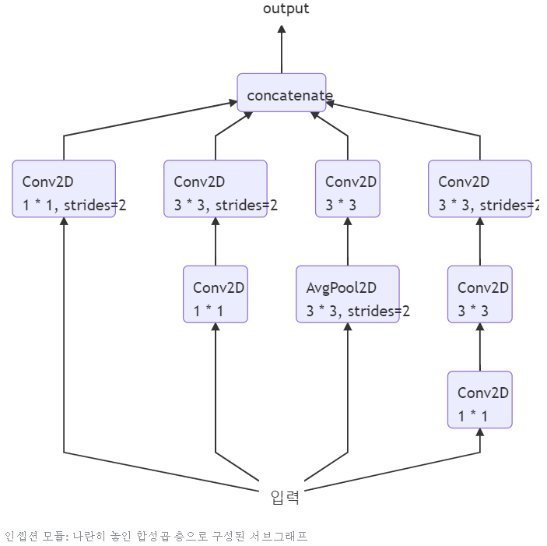
인셉션 모듈
네트워크 안의 네트워크 구조
나란히 분리된 가지를 따라 모듈을 쌓아 독립된 작은 네트워크처럼 구성
가장 기본적인 인셉션 모듈은 3~4개의 가지를 가지고, 1*1 합성곱으로 시작해서 3*3 합성곱이 뒤따르고 마지막에 전체 출력 특성이 합쳐짐.
네트워크가 따로 공간특성과 채널방향의 특성을 학습하도록 도와서 한꺼번에 학습하는 것보다 효과가 더 좋음

Slide 14
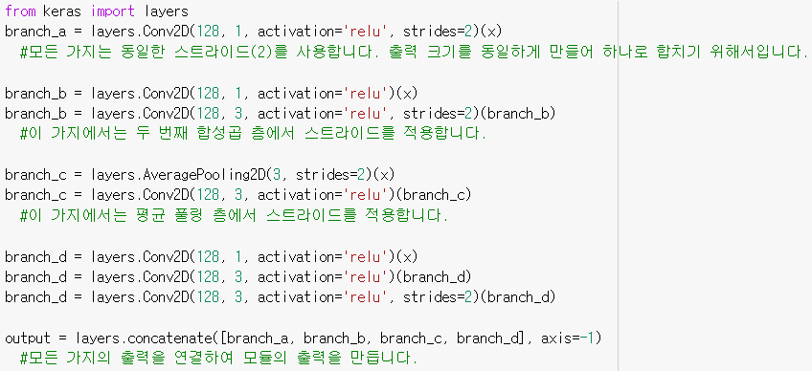

Slide 15
잔차 연결
그래프 형태의 네트워크 컴포넌트
대규모 딥러닝 모델에서 흔히 나타나는 문제인 그레디언트 소실, 표현 병목을 해결
일반적으로 10개 층 이상을 가진 모델에 잔차연결을 추가하면 도움됨
하위 층의 출력을 상위 층의 입력으로 사용함 이때 연결이 아니라 하위 층의 출력이 상위 층으로 더해지므로 두 출력의 크기가 동일해야함.
크기가 다를 경우 선형 변환을 사용하여 하위층 의 활성화 출력을 목표크기로 변환.

Slide 16
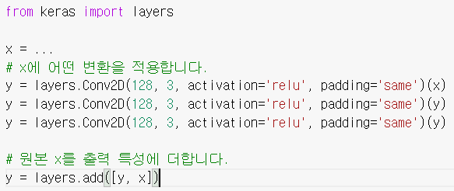
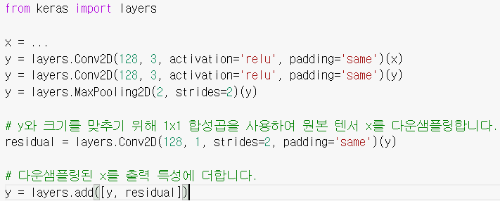
특성 맵의 크기가 같을 때 원본을 그대로 사용한 잔차 연결의 예 (x는 4D텐서로 가정)
특성 맵의 크기가 다를 때 선형 변환을 사용하여 잔차 연결을 구현한 예 (x는 4D텐서로 가정)

Slide 17
7.15 층 가중치 공유
함수형 API는 층 객체를 여러 번 재사용 가능
예를 들어 층 객체를 두 번 호출하면 새로운 층 객체를 만들지 않고 각 호출에 동일한 가중치를 재사용함
위의 이유로 공유 가지를 가진 모델 만들 수 있음
공유 가지는 같은 가중치를 공유하고, 같은 연산을 수행함

Slide 18
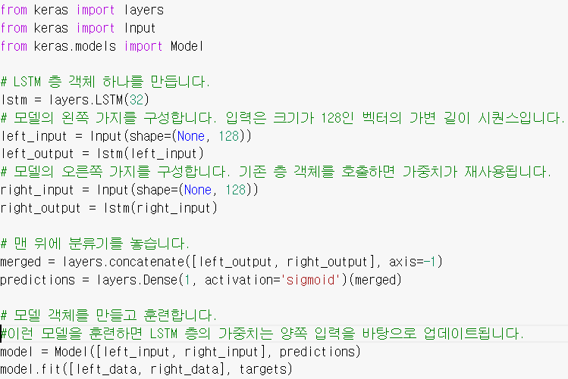
함수 형 API로 경우 층(재사용 층)을 사용하는 모델
*샴 LSTM / 공유 LSTM
각 입력 문장을 처리하는 2개의 독립된 모델을 학습하는 것은 이치에 맞지 않음
그 대신 하나의 LSTM 층으로 양쪽을 모두 처리하는 것이 좋음. 이 LSTM 층의 표현은 두 입력에 대하 함께 학습됨

Slide 19
7.1.6 층과 모델
함수형 API에서는 모델을 층 처럼 사용 할 수 있음
즉 입력 텐서로 모델을 호출해서 출력텐서를 얻을 수 있음 ex) y=model(x)
모델에서 입력 텐서와 출력 텐서가 여러 개 이면 텐서의 리스트로 호출
Ex) y1, y2 = model([x1, x2])

Slide 20
7.1.7 정리
- 차례대로 층을 쌓는 것 이상이 필요할 때는 Sequential API를 사용하지 않음
- 함수형 API를 사용하여 다중 입력, 다중 출력, 복잡한 네트워크 토폴로지를 갖는 케라스 모델을 만드는 방법
- 다른 네트워크 가지에서 같은 층이나 모델 객체를 여러 번 호출하여 가중치를 재사용하는 방법

Slide 21
7.2 케라스 콜백과 텐서보드를 사용한 딥러닝 모델 검사와 모니터링
7.21 콜백을 사용하여 모델의 훈련과정 제어하기
7.2.2 텐소보드 소개: 텐서플로의 시각화 프레임 워크
7.2.3 정리

Slide 22
7.2.1 콜백을 사용하여 모델의 훈련 과정 제어하기
콜백은 모델의 fit() 메서드가 호출될 때 전달되는 객체이므로 모델의 상태와 성능에 대한 모든 정보에 접근하고 훈련 중지, 모델 저장, 가중치 적재 또는 모델 상태변경 등을 처리함
모델 체크포인트 저장: 훈련하는 동안 어떤 지점에서 모델의 현재 가중치를 저장함
조기 종료: 검증 손실이 더 이상 향상되지 않을 때 훈련을 중지
훈련하는 동안 하이퍼파라미터 값을 동적으로 조정: 옵티마이저의 학습률 같은 경우
훈련과 검증 지표를 로그에 기록하거나 모델이 학습한 표현이 업데이트될 때마다 시각화함

Slide 23
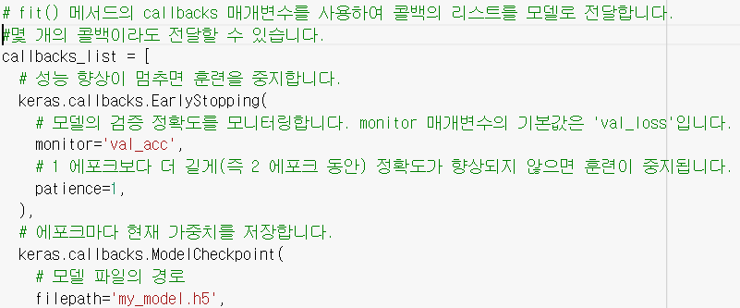
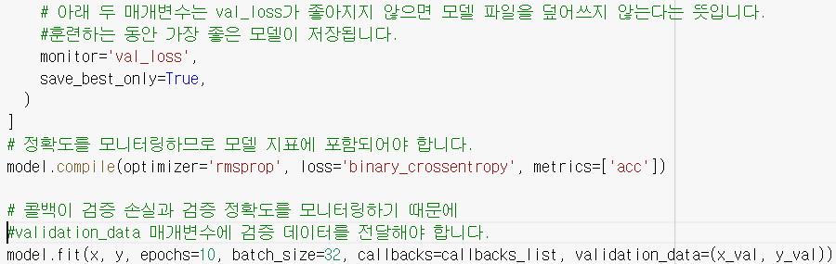
ModelCheckpoint와 EarlyStopping 콜백
EarlyStopping 콜백을 사용하면 정해진 에포크 동안 모니터링 지표가 향상되지 않을 때 훈련 중지 ex)과적합이 시작되자마자 훈련을 중지 할 수 있음

Slide 24
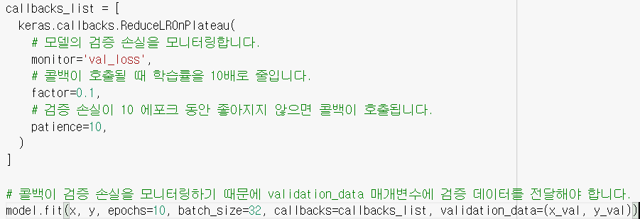
ReduceLROnPlateau 콜백
이 콜백을 사용하면 검증 손실이 향상되지 않을 때 학습률을 작게 할 수 있음
손실 곡선이 평탄할 때 학습률을 작게 하거나 크게 하면 훈련 도중 지역 최솟값에서 효과적으로 빠져나올 수 있음

Slide 25

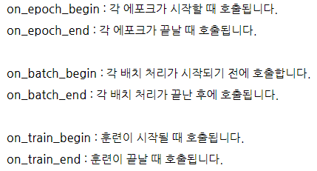
자신만의 콜백 만들기
콜백은 Keras.callbacks.Callback 클래스를 상속받아 구현 가능
훈련하는 동안 호출될 여러 지점을 나타내기 위해 약속된 다음 메서드를 구현
이 메서드들은 모두 logs 매개변수와 함께 호출됨
이 메개변수에는 이전 배치, 에포크에 대한 훈련과 검증 측정값이 담겨있는 딕셔너리가 전돨됨
콜백은 아래 속성을 참조할 수 있음.

Slide 26
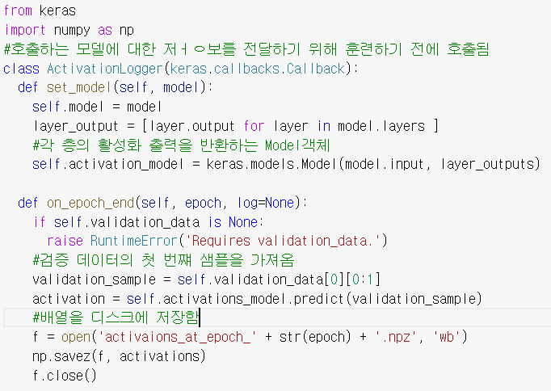
매 에포크의 끝에서 검증 세트의 첫 번쨰 샘플로 모델에 있는 모든 층의 활성화 출력을 계산하여 디스크에 저장하는 자작 콜백의 예

Slide 27
7.2.2 텐서보드 소개: 텐서플로의 시각화 프레임워크
텐서보드: 텐서플로우의 시각화 도구
훈련하는 동안 측정 지표를 시각적으로 모니터링
모델 구조를 시각화
활성화 출력과 그래디언트의 히스토그램
3D로 임베딩 표현

Slide 28
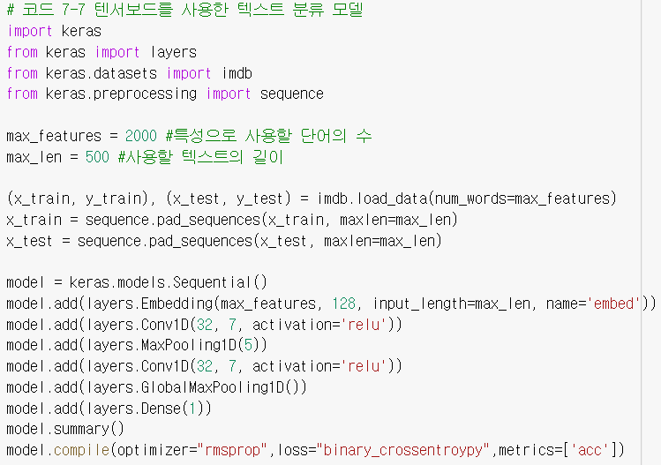
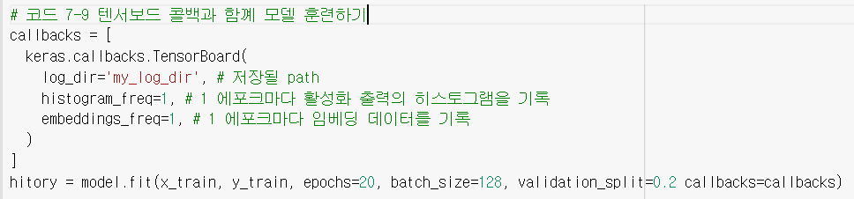



Slide 29
7.2.3 정리
- 케라스 콜백은 훈련하는 동안 모델을 모니터링하고 모델 상태를 바탕으로 자동으로 작업을 수행하는 손쉬운 방법임.
​
- 텐서플로를 사용하면 텐서보드를 이용하여 모델 상황을 브라우저에서 시각화할 수 있습니다. 케라스 모델에서는 TensorBoard 콜백을 통해 사용함.

